Slide 1

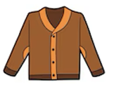


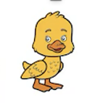


Notes:
Кликни на предмет, чтобы он переместился в корзину. ВАЖНО ученик должен сам перемещать предметы в нужную корзину. Если цвет предмета и корзины не совпадает – предмет возвращается в исходное положение.

Slide 2
Для распечатки

Slide 5





